Slide 1
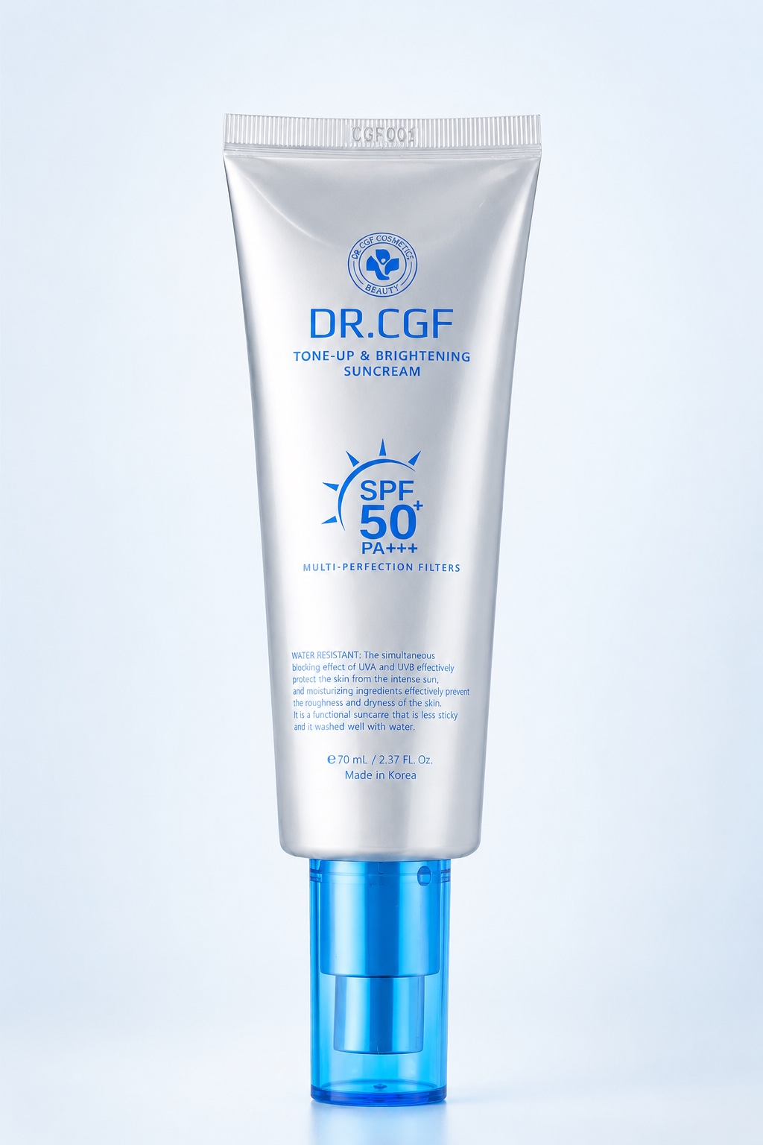
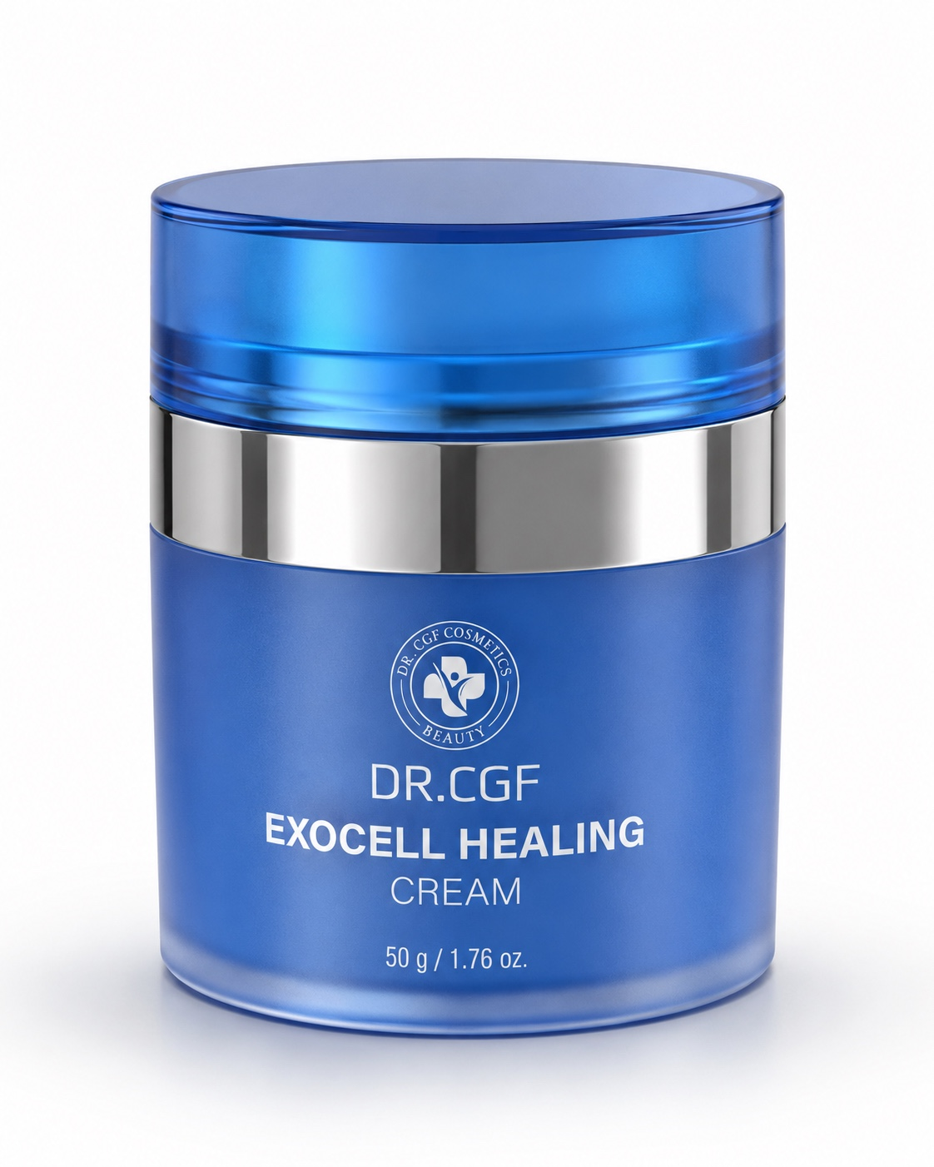
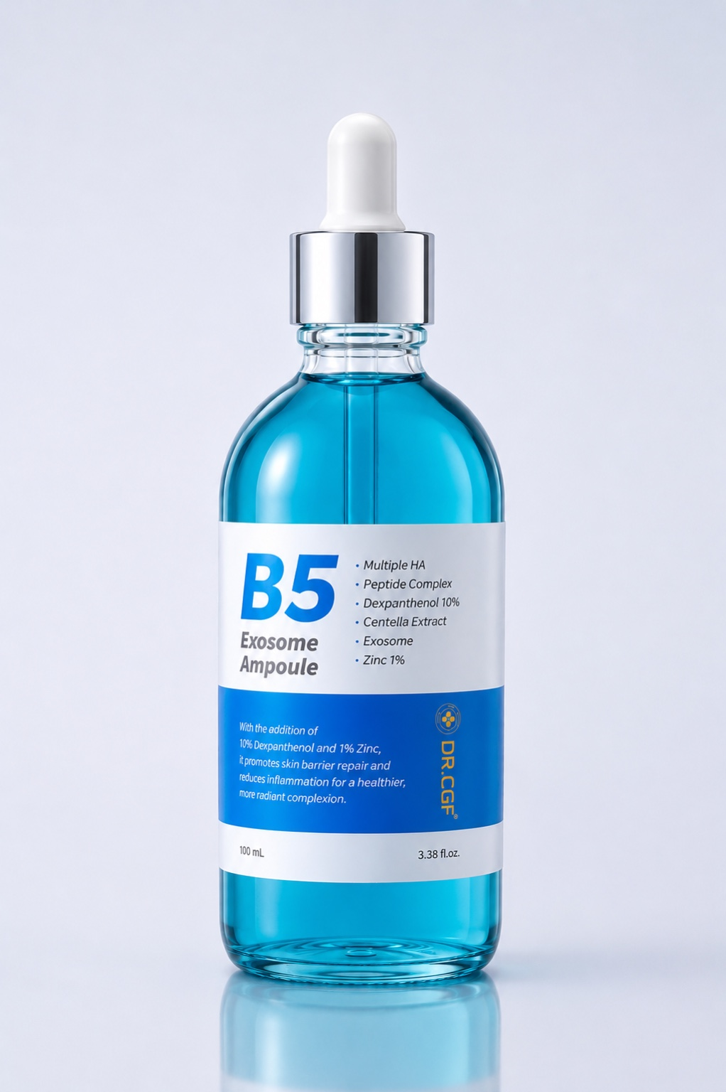
PHÁC ĐỒ DETOX
THANH LỌC & PHỤC HỒI DA
Tài liệu đào tạo DR.CGF cho đội ngũ tư vấn & kỹ thuật viên
DETOX
CÂN BẰNG
CẤP ẨM
PHỤC HỒI
BẢO VỆ
DR.CGF Detox Training • 1

Slide 2
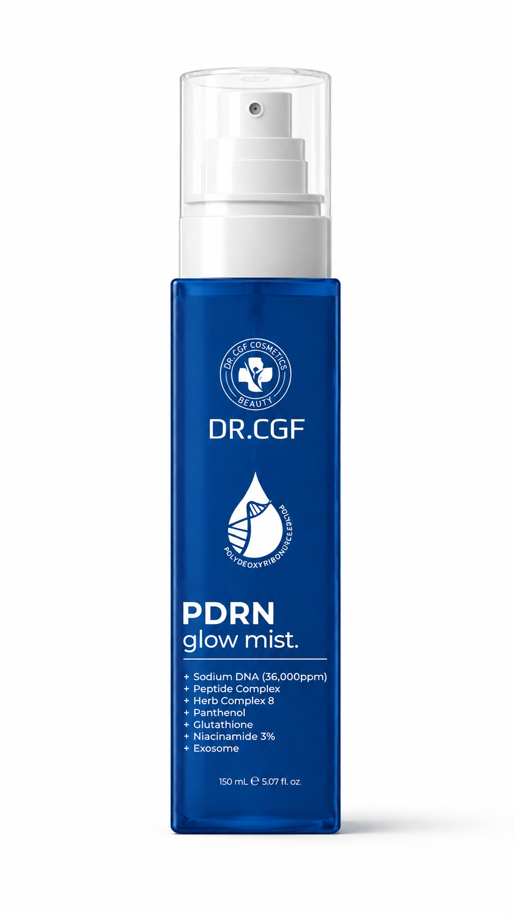
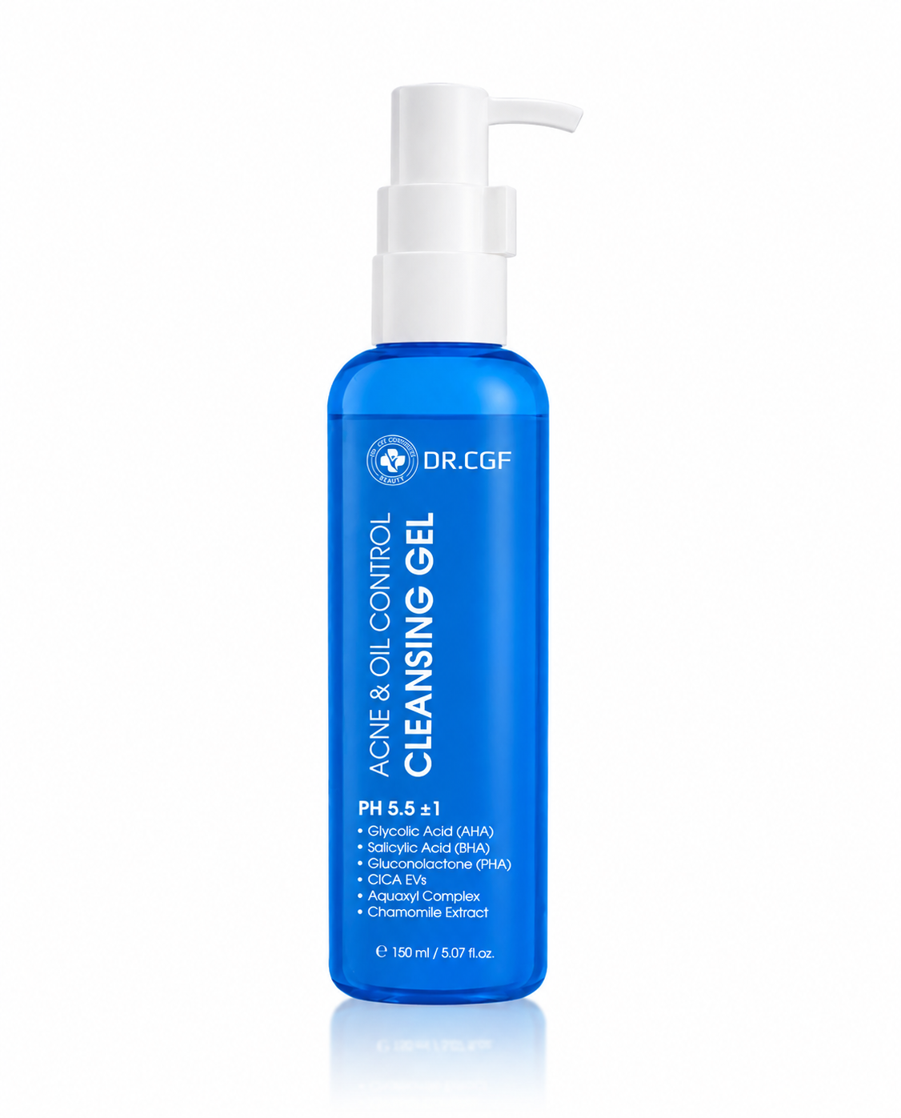
1. Mục tiêu phác đồ
Làm sạch sâu nhưng không phá vỡ hàng rào bảo vệ
Khi nào cần Detox?
• Da nhiều dầu thừa, lỗ chân lông dễ bít tắc
• Bề mặt thô ráp, sần nhẹ, kém thông thoáng
• Da xỉn màu do tích tụ tế bào sừng
• Cần một quy trình làm sạch – cân bằng – phục hồi an toàn
Mục tiêu chính: hỗ trợ giảm dầu thừa, tế bào sừng và bít tắc; giúp da thông thoáng, duy trì cấp ẩm và củng cố hàng rào bảo vệ.
Không “lột tẩy” – ưu tiên phục hồi
DR.CGF Detox Training • 2

Slide 3
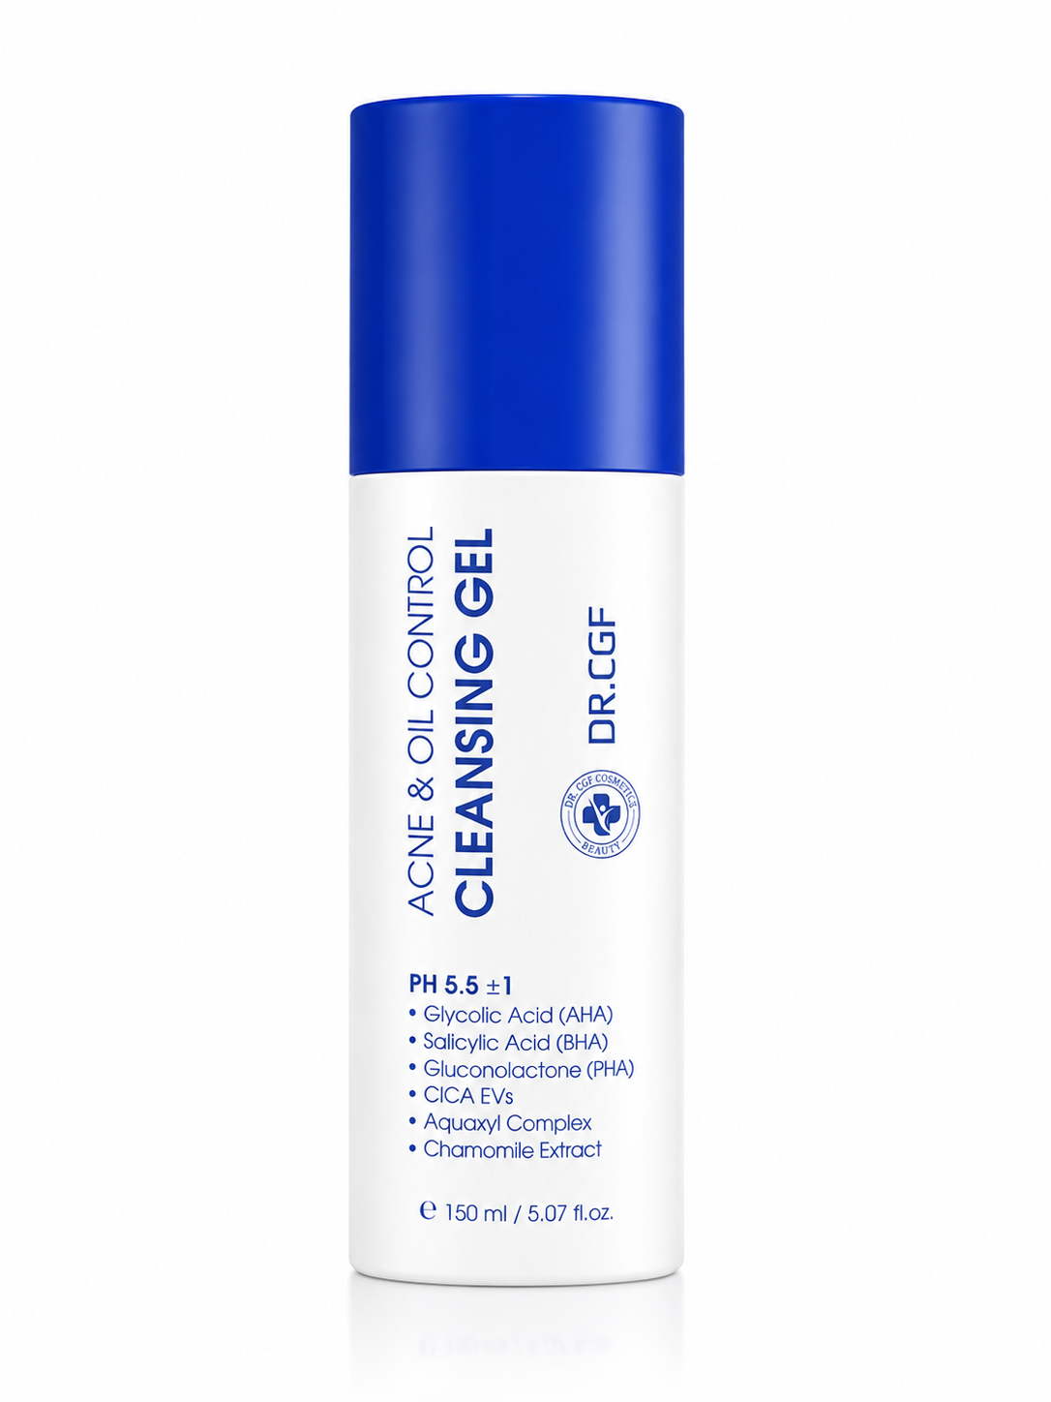
2. Bộ sản phẩm trong phác đồ
Mỗi sản phẩm có một vai trò trong chuỗi thanh lọc – phục hồi
Sữa rửa mặt
Xịt khoáng PDRN
Serum B5
Kem Healing
Chống nắng SPF50+
Nạ/Gel Detox
Làm sạch dầu thừa
Cân bằng – làm dịu
Phục hồi hàng rào
Khóa ẩm – phục hồi
Bảo vệ sau Detox
Làm sạch sâu định kỳ
DR.CGF Detox Training • 3

Slide 4
3. Nguyên tắc cốt lõi
Detox đúng là dọn đường cho da khỏe, không phải làm da yếu đi
DETOX
CÂN BẰNG
CẤP ẨM
PHỤC HỒI
BẢO VỆ
1. Detox
Làm sạch sâu theo nền da, tránh dồn nhiều hoạt chất mạnh.
2. Cân bằng
Đưa da về trạng thái dịu – đủ ẩm trước khi khóa dưỡng.
3. Cấp ẩm
B5, PDRN, HA giúp giảm căng khô sau làm sạch.
4. Phục hồi
Kem Healing hỗ trợ hàng rào bảo vệ và giảm cảm giác nhạy cảm.
5. Bảo vệ
Chống nắng đều mỗi sáng để duy trì kết quả.
DR.CGF Detox Training • 4

Slide 5
4. Quy trình buổi sáng
Mục tiêu: làm sạch nhẹ – cấp ẩm – phục hồi – chống nắng
01 Sữa rửa mặt
Điểm đào tạo: Buổi sáng không cần quá nhiều lớp hoạt chất. Luôn kết thúc bằng chống nắng để bảo vệ da sau quá trình thanh lọc.
02 Xịt khoáng tế bào gốc / PDRN
03 Serum B5
04 Kem Healing
05 Kem chống nắng SPF50+ PA++++
DR.CGF Detox Training • 5

Slide 6
5. Buổi tối – Ngày Detox
Mục tiêu: làm sạch sâu định kỳ, sau đó làm dịu và phục hồi ngay
Tẩy trang
Sữa rửa mặt
Nạ/Gel Detox
Xịt khoáng
Serum B5
Kem Healing
• Tẩy trang kỹ vùng chống nắng/kem nền để tránh bít tắc tích lũy.
• Sữa rửa mặt làm sạch lại, không chà xát mạnh.
• Nạ/Gel Detox dùng theo tần suất nền da, tránh để da quá khô căng.
• Sau Detox phải bù ẩm: xịt khoáng → B5 → Healing.
Không dùng Retinal/acid mạnh cùng tối Detox
DR.CGF Detox Training • 6

Slide 7
6. Buổi tối – Ngày phục hồi
Mục tiêu: cho da nghỉ, tăng ẩm và củng cố hàng rào
Tẩy trang
Sữa rửa mặt
Xịt khoáng
Serum B5
Nạ cấp ẩm
Kem Healing
Ngày phục hồi là “ngày xây nền”: giúp giảm cảm giác căng khô, giảm nguy cơ kích ứng và chuẩn bị da dung nạp tốt hơn ở những buổi Detox sau.
• Ưu tiên sản phẩm làm dịu, cấp nước và khóa ẩm.
• Không cố gắng làm sạch sâu liên tục mỗi tối.
• Theo dõi cảm giác da sáng hôm sau: căng rát, bong nhiều là dấu hiệu cần giảm tần suất Detox.
DR.CGF Detox Training • 7

Slide 8
7. Tần suất theo nền da
Cần cá nhân hóa để Detox hiệu quả mà không làm da yếu
Da mỏng yếu / nhạy cảm
1 lần/tuần
Da thường / hỗn hợp
1–2 lần/tuần
Da dầu khỏe / dày sừng
2–3 lần/tuần
• Hàng rào suy yếu nhưng có bít tắc
• Dung nạp tốt mới tăng 2 lần/tuần
• Tăng B5 – Healing – nạ cấp ẩm
• Bít tắc nhẹ, dầu vừa phải
• Theo dõi độ căng khô sau Detox
• Duy trì ngày phục hồi xen kẽ
• Nhiều dầu thừa, lỗ chân lông rõ
• Có thể tăng tần suất có kiểm soát
• Luôn phục hồi sau ngày Detox
Nguyên tắc: tăng tần suất từ từ – không ép da
DR.CGF Detox Training • 8

Slide 9
8. Kỹ thuật ảnh hưởng trực tiếp đến kết quả
Cùng một sản phẩm, kỹ thuật khác nhau sẽ tạo trải nghiệm khác nhau
1. Lượng dùng vừa đủ
Không dùng quá dày; da nhạy cảm bắt đầu mỏng hơn.
2. Massage nhẹ
Di chuyển theo chiều nâng cơ, tránh miết mạnh trên nền da yếu.
3. Thời gian phù hợp
Không kéo dài bước Detox khi da có cảm giác khô căng.
4. Phục hồi ngay
Sau Detox cần xịt khoáng, B5 và Healing để bù ẩm.
5. Theo dõi 24 giờ
Đỏ rát, bong nhiều: giảm tần suất và tăng phục hồi.
DR.CGF Detox Training • 9

Slide 10
9. Phân tích vai trò: Làm sạch & cân bằng
Giai đoạn đầu quyết định da có thông thoáng mà vẫn dịu hay không
Sữa rửa mặt / Gel Detox
Xịt khoáng PDRN
• Loại bỏ dầu thừa, bụi bẩn, lớp chống nắng sau ngày dài
• Hỗ trợ giảm bít tắc bề mặt khi dùng đúng tần suất
• Da sau rửa không nên căng khô kéo dài
• Cân bằng cảm giác da sau làm sạch
• Tạo lớp ẩm đệm trước serum B5
• Hỗ trợ làm dịu khi da có xu hướng nhạy cảm
Thông điệp tư vấn: Làm sạch sâu phải đi kèm cân bằng và cấp ẩm, không để khách hiểu Detox là “làm khô dầu”.
DR.CGF Detox Training • 10

Slide 11
10. Phân tích vai trò: B5 & Healing
Cặp đôi phục hồi giúp phác đồ Detox an toàn hơn
Serum B5: bước bổ sung ẩm và hỗ trợ phục hồi hàng rào sau làm sạch. Phù hợp để dùng cả sáng và tối trong phác đồ.
Kem Healing: khóa ẩm, làm dịu và củng cố nền da. Đây là bước quan trọng sau Detox để hạn chế khô căng.
B5 → Healing = cấp ẩm + khóa phục hồi
Phù hợp ngày Detox & ngày phục hồi
DR.CGF Detox Training • 11

Slide 12
11. Chống nắng sau Detox
Bảo vệ là bước giữ kết quả và giảm nguy cơ xỉn màu trở lại
• Dùng mỗi sáng sau kem dưỡng, lượng đủ cho toàn mặt và cổ.
• Bôi lại khi hoạt động ngoài trời, đổ mồ hôi hoặc tiếp xúc ánh nắng lâu.
• Nhắc khách: da đang trong giai đoạn thanh lọc cần chống nắng đều để hạn chế thâm sạm và nhạy cảm.
Tư vấn bán hàng: Không tách Detox khỏi chống nắng. Nếu khách chỉ làm sạch sâu nhưng chống nắng không đều, kết quả sáng da và phục hồi sẽ khó duy trì.
DR.CGF Detox Training • 12

Slide 13
12. Lưu ý khi bổ sung hoạt chất chuyên sâu
Chỉ tăng hoạt chất khi nền da đã ổn định
Sau khi nền da ổn định mới bổ sung Retinal, Tranexamic… theo vấn đề da.
NÊN
KHÔNG NÊN
• Đánh giá nền da trước khi tăng hoạt chất
• Xen kẽ ngày phục hồi để giảm kích ứng
• Tăng từ nồng độ/tần suất thấp
• Dồn nhiều hoạt chất mạnh cùng tối Detox
• Detox liên tục khi da đã căng rát
• Bỏ qua chống nắng và bước khóa ẩm
Tối Detox = làm sạch sâu + phục hồi
Tối hoạt chất = dùng riêng, theo dõi da
DR.CGF Detox Training • 13

Slide 14
13. Checklist tư vấn & tổng kết
Dùng để đào tạo nhân sự trước khi tư vấn khách hàng
01 Xác định nền da: mỏng yếu – thường/hỗn hợp – dầu khỏe/dày sừng
02 Chọn tần suất Detox phù hợp, không tăng quá nhanh
03 Giải thích chuỗi: Detox → Cân bằng → Cấp ẩm → Phục hồi → Bảo vệ
04 Nhấn mạnh B5 – Healing – chống nắng là bắt buộc để duy trì kết quả
05 Hẹn theo dõi sau 7–14 ngày để điều chỉnh tần suất
DR.CGF DETOX | Thanh lọc đúng – phục hồi đủ – bảo vệ đều
DR.CGF Detox Training • 14

